Slide 1

Возможна ли преемственность дошкольного и начального математического образования?
Региональная научно-практическая конференция «Современное математическое образование: от дошкольного к среднему профессиональному» Секция: «Дошкольное образование»
Захарова Т.Н., Сергеева Г.В.
кафедра дошкольного образования

Slide 2
Что об этом говорят нормативные документы и концепции?
ФГОС ДО - ФГОС НОО
«Концепция развития математического образования в Российской Федерации» (2013г.)

Slide 3
Преемственность на уровне результатов
пример
целевой ориентир, ФГОС ДО
«Ребёнок пытается самостоятельно придумывать объяснения явлениям природы и поступкам людей»
предметный результат «Математика и информатика», ФГОС НОО
«Использование начальных математических знаний для описания и объяснения окружающих предметов, процессов, явлений, а также оценки их количественных и пространственных отношений»

Slide 4
Концепция развития математического образования в Российской Федерации» (2013г.)
Направления реализации в области дошкольного и начального образования при участии семьи:
в дошкольном образовании – создание условий, прежде всего предметно-пространственной и информационной среды, образовательных ситуаций, средств педагогической поддержки ребенка, для освоения воспитанниками форм деятельности, первичных математических представлений и образов, используемых в жизни;
в начальном общем образовании – обеспечение широкого спектра математической активности (занятий) обучающихся как на уроках, так и во внеурочной деятельности (в первую очередь решение логических и арифметических задач, построение алгоритмов в визуальной и игровой среде), материальные, информационные и кадровые условия для развития обучающихся средствами математики

Slide 5
Что об этом говорят современные исследования?
Разные подходы к обеспечению преемственности, существующие в мире
«ошколивание» дошкольного детства, основа преемственности – готовность ребёнка к школе;
перенесение в начальную школу сильных сторон дошкольного образования;
создание «единого педагогического пространства», построенного на принципах «прочного и равноправного партнерства». Ни одна культура не приходит на смену другой. «Ребёнок строит культуру и знания, а также активно участвует в построении – создании самого себя через взаимодействие с окружающей его средой».
Питер Мосс, профессор в области работы с детьми младшего возраста, Педагогический
институт, Лондонский университет, Великобритания

Slide 6
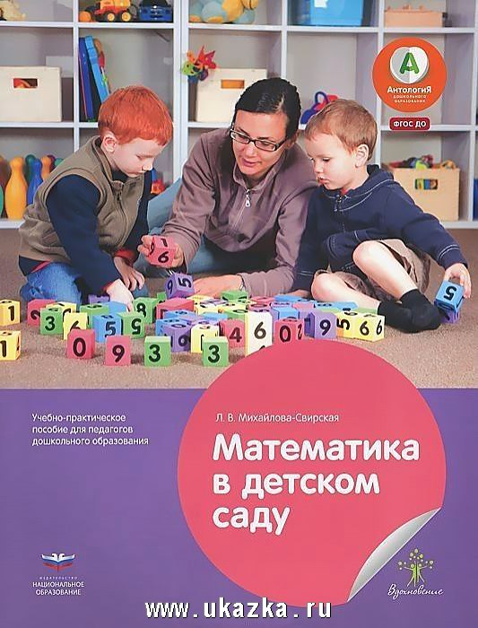


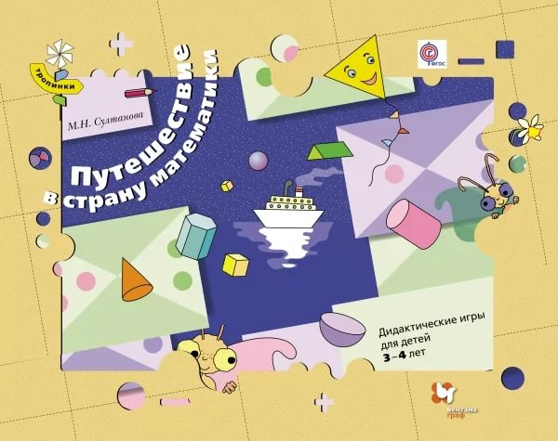
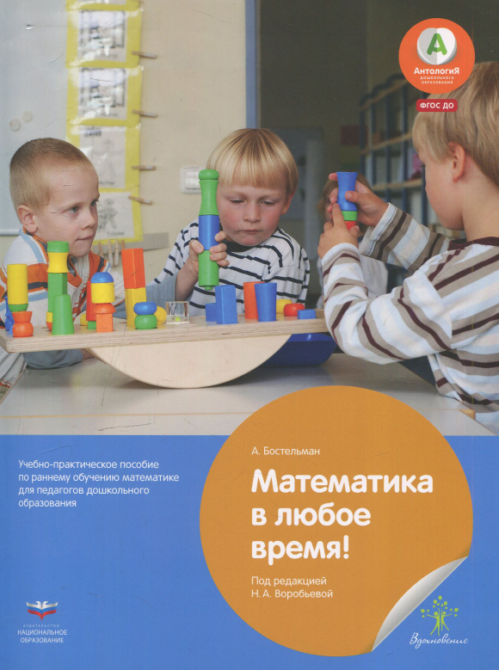



Slide 7
Взгляд педагогов-практиков
По результатам работы круглого стола «Преемственность в работе дошкольной организации и школы (раздел математика)», 2017 г.
Участники: педагоги ДОО и учителя начальной школы
многообразие методических пособий приводит к растерянности в выборе программного обеспечения. Как соотнести с программами начальной школы?;
целевая и содержательная направленность на формирование предпосылок УУД, математических способностей дошкольников редко выступает критерием для выбора программ, методических пособий педагогами д/с;
активное обучение детей в детском саду «работать в тетрадях» не способствует более успешному обучению в первом классе, а скорее мешает;
поверхностное знакомство со стандартами смежного уровня образования, требованиями к результатам, содержанию и формам математического образования;
«математика в повседневной жизни» на этапе начальной школы не рассматривается как возможная основа преемственности математического образования;
для преемственности нужны встречи педагогов двух ступеней. Совместное проектирование и реализация мероприятий математической направленности;

Slide 8
Возможные решения…
приоритет детской активности на ступенях, математическое содержание как средство развития общей культуры;
математика не «отдельный предмет», а математика в целостной жизни дошкольника и младшего школьника
необходим диалог педагогов детского сада, школы, родителей для создания единой «математической среды» развития ребёнка

